Slide 1




水面上
クラウド
インターネット
耐水ペリカンケース
4G通信用
モバイルルーター
RaspberryPi 5
Analog
Discovery2
データベースサーバ
水中
RaspberryPi 5
4G通信用モバイルルーター
スラスタ制御用Arduino
＆ ドライバ
水中ドローン
操作用コントローラ
電磁センサ

Slide 2
水面上
操作用コントローラ
RaspberryPi 5
Analog
Discovery2
水中
スラスタ制御用Arduino
＆ ドライバ
水中ドローン
電磁センサ

Slide 3
電磁センサ
Analog
Discovery2
RaspberryPi 5

Slide 4
V
V
～
～
励磁コイル→
励磁コイル→
検出コイル→
検出コイル→
励磁コイルから発生した一次磁界→
←渦電流から発生した二次磁界
金属→
渦電流→
金属→
渦電流→

Slide 5
V
～
励磁コイル→
検出コイル→
←渦電流から発生した
二次磁界
金属→
渦電流→

Slide 6
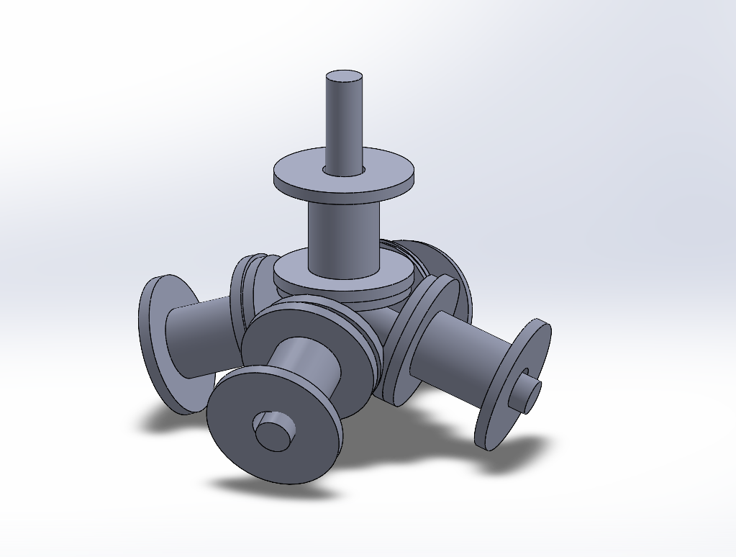
←励磁コイル
↑
←検出コイル

